Slide 1








Ricardo Baranda Cisneros
AVANCE DEL PROYECTO

Slide 2


idea general del sistema
En este caso la intención es hacer un sistema que simplifique la realización de una declaración de impuestos, intentando que sea más amigable y que cuente con materiales de apoyo accesibles en todo momento. Con esto podría animar a más personas a realizar una declaración.

Slide 3
OBJETIVO
Como se mencionó en la idea general, quiero desarrollar un sistema para hacer declaraciones de impuestos, el problema que resolvería sería el que no a muchos les gusta o incluso les asusta, entonces quiero animarme a mi y mas personas a realizar una declaración. Va dirigido a freelancers y asalariados.

Slide 4

MVP
Como mínimo producto viable quiero que mi backend tenga la lógica suficiente para almacenar en un arreglo y de manera correcta, los ingresos que se registren y si es posible hacer una conversión automática si el ingreso viene en dólares, aunque lo más recomendable sería una API, de momento queda pendiente y se usará un número predeterminado, ya que, el SAT usa únicamente pesos mexicanos por eso hay que hacer una conversión. También debe tener restricciones como “ID inexistente” y demás.
Para después habrá que implementar las entidades de usuarios y muy probablemente se tengan que incluir las deducciones.

Slide 5


ENTIDAD PRINCIPAL
Como entidad principal me enfocaré en los ingresos. De momento no hay relaciones pero así se vería la entidad.
Ingreso
  monto_original (Incluye decimales)
  moneda (USD, MXN)
  tipo_de_cambio_oficial (Muestra el valor de Banxico al día del depósito)
  monto_mxn (Calculado para la declaración pero si no hay conversión de por medio se queda igual que el monto original)
  fecha_recepcion(fecha)
  fuente (Freelance, Nómina, o algo más)

Slide 6
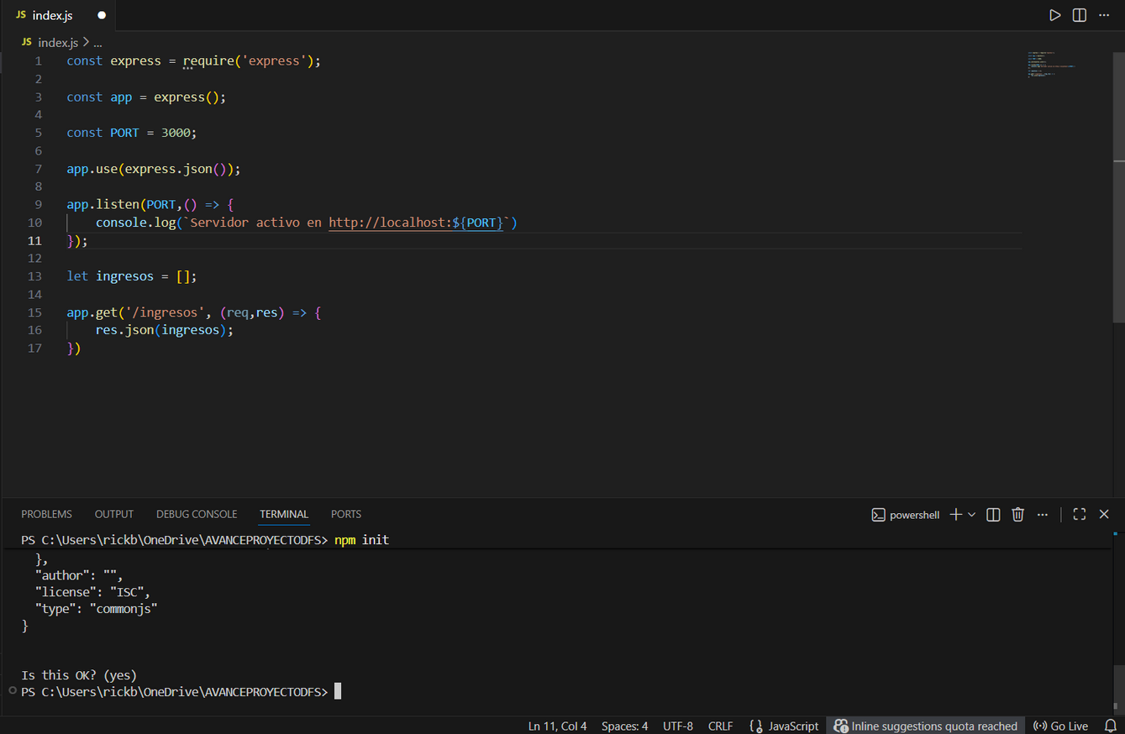
PREPARACIÓN DEL BACKEND
Aquí primero se programó la más básico con un arreglo y la ruta debida, además de empezar con los comando en la terminal de npm y la instalación de express. Y la modificación del JSON para usar el script de “dev” y no estar reiniciando el servidor manualmente.

Slide 7
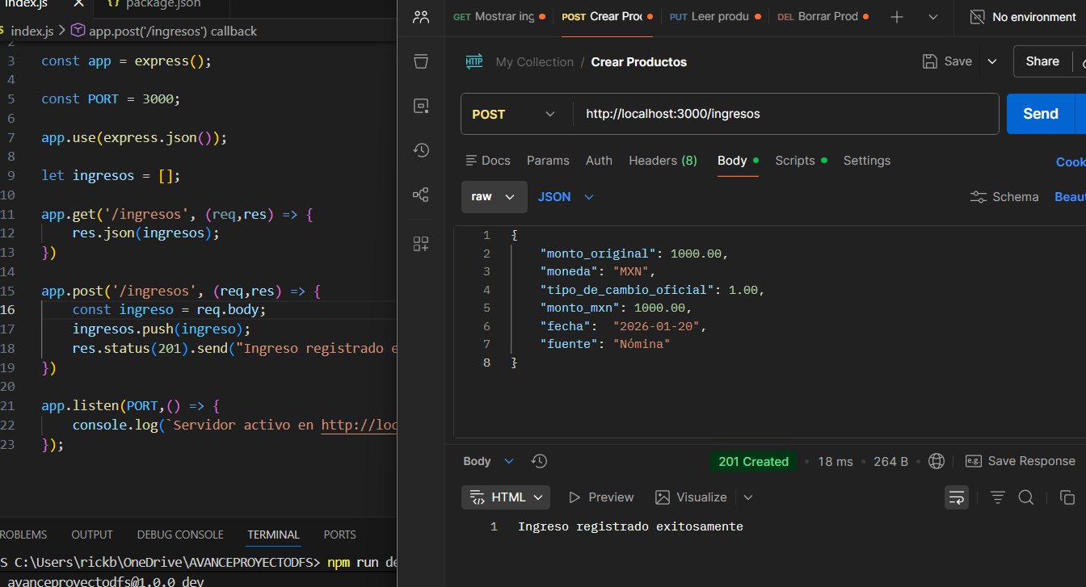

pruebas rápidas en postman
Aquí simplemente estoy haciendo un “POST” de un ingreso para que se almacene en el arreglo de ingresos, lo siguiente será el “PUT” que considero que debería tener intentos

Slide 8
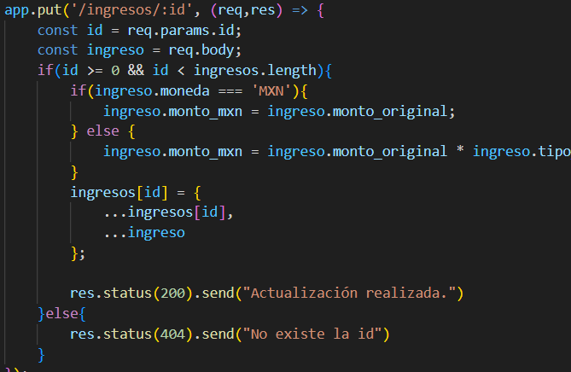
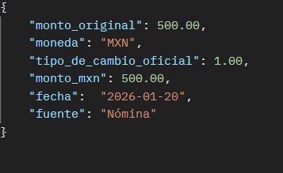
Desarrollo de lógica
Aquí se usó “spread operator” para cuando no se incluyan campos al momento de actualizar el “Body” del JSON no se pierdan los datos.

Slide 9
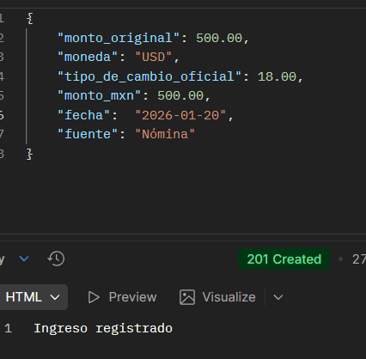
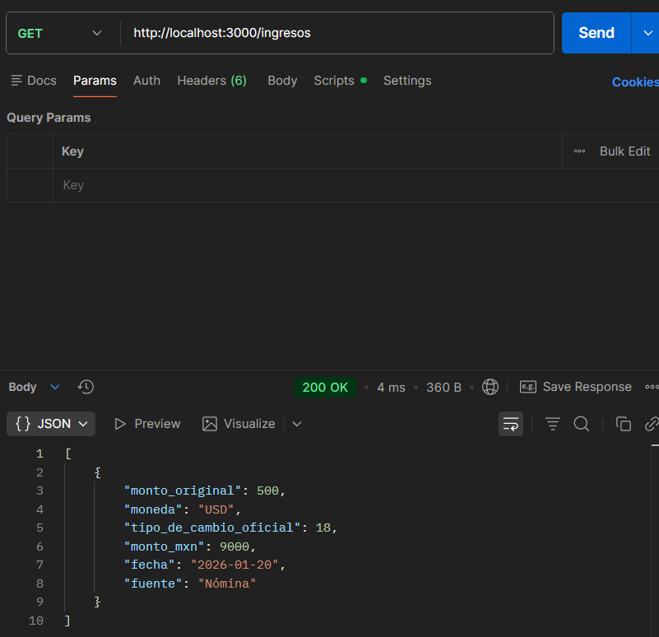
conversión
Como nota me estuve mucho tiempo intentando hacer la conversión, porque esta usando suma en lugar de multiplicación.

Slide 10
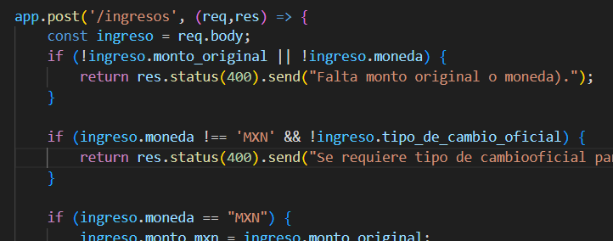
restricciones
Se agregaron más restricciones para dar retroalimentación al usuario o a mí que hay un campo faltante.

Slide 11
Documentación
Postman: https://documenter.getpostman.com/view/51906899/2sBXVoATdU
GitHub: https://github.com/RicardoB-lang06/AVANCEPROYECTODFS

Slide 12

MUCHAS GRACIAS

